Slide 1

تكنولوجيا المعلومات1 0607101
الفصل الدراسي الأول
العام الدراسي 1431 – 1432هـ
د. أحمد محمد الشريف
نظام التعليم المطور للانتساب
كلية إدارة الأعمال
قسم نظم المعلومات الإدارية
1

Slide 2
المحاضرة السابعة
الصحة والبيئة
Health & Environment

Slide 3
عناصر المحاضرة
التعرف على أساليب إيجاد بيئة عمل ملائمة
التعرف على المشكلات الصحية المرتبطة باستعمال الحاسب
الاحتياطات الواجب اتخاذها عند استعمال الحاسب
كيفية المحافظة على البيئة

Slide 4
1-التعرف على أساليب إيجاد بيئة عمل ملائمة
الهندسة الإنسانية Ergonomics من أصل كلمتين يونانيتين هما ergon وتعني "عمل"، و nomos وتعني "قوانين". وتتمثل في الأسلوب الأمثل
للتفاعل بين الأشخاص والمعدات بحيث يعمل الكل بكفاءة اكبر

Slide 5
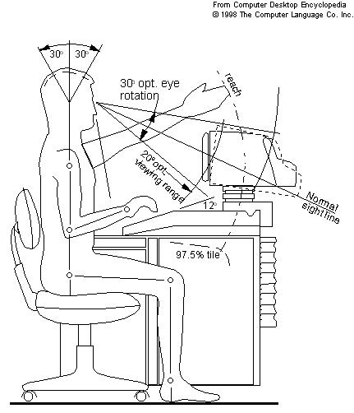
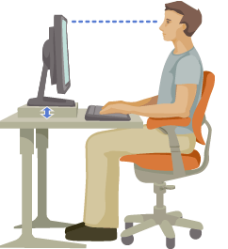
1-التعرف على أساليب إيجاد بيئة عمل ملائمة

Slide 6
1-التعرف على أساليب إيجاد بيئة عمل ملائمة
لذلك يجب :
عدم الاقتراب كثيرا من الشاشة لتفادي ضرر العيون ويجب أن يكون أعلى
الشاشة عند مستوى العيون ويبعد عنها بحوالي 60 سم ويجب استعمال مرشح الشاشة Filter لتخفيف توهج الشاشة

Slide 7
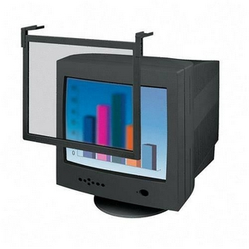
1-التعرف على أساليب إيجاد بيئة عمل ملائمة

Slide 8
1-التعرف على أساليب إيجاد بيئة عمل ملائمة
اخذ استراحات منتظمة
توفير التهوية الجيدة
الإضاءة المعتدلة وتفادي انعكاس ضوء الغرفة او الخارجي على الشاشة
استعمال كرسي ذو توازن ذو ارتفاع قابل للتعديل
تثبيت القدمين على الأرض او مسند
وضع الجهاز على سطح جامد و توفير المكان اللازم لتحريك الفارة
استخدام وسادة للفارة للمحافظة على نظافتها

Slide 9
2- التعرف على المشكلات الصحية Health Issues
هناك بعض المشكلات الصحية التي تظهر من استخدام الحاسب لفترات طويلة و منها:
مرض الإجهاد المتكرر Repetitive Strain Injury و ينتج من استخدام
العضلة نفسها لفترة طويلة مثل الاستعمال المكثف للفارة

Slide 10
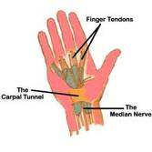
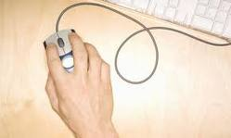
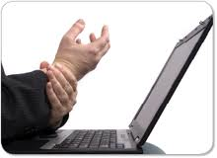
2- المشكلات الصحية Health Issues

Slide 11
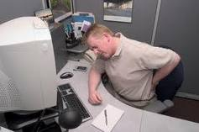
2- المشكلات الصحية Health Issues
الألم في الظهر الذي ينتج عن الجلوس بشكل خاطئ

Slide 12
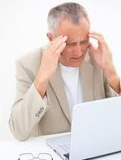
2- المشكلات الصحية Health Issues
إجهاد العيون الناتج عن وهج الشاشة

Slide 13
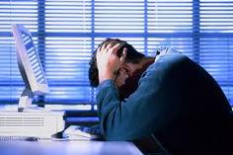
2- المشكلات الصحية Health Issues
التوتر نتيجة التغيير إلى نظام الحاسب

Slide 14
2- المشكلات الصحية Health Issues
لذلك يجب :
عدم الاقتراب كثيرا من الشاشة لتفادي ضرر العيون ويجب أن يكون أعلى
الشاشة عند مستوى العيون ويبعد عنها بحوالي 60 سم ويجب استعمال مرشح الشاشة Filter لتخفيف توهج الشاشة

Slide 15
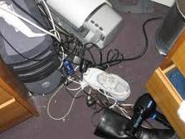
3- التدابير الوقائية عند التعامل مع الحاسب
ينبغي للمستخدم اتخاذ بعض الإحتياطات لتجنب الأخطار المحتملة من استعمال الحاسب والتي تشمل:
التأكد من ان الأسلاك الكهربائية في مكانها الصحيح وغير مكشوفة

Slide 16
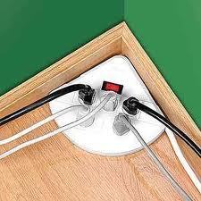
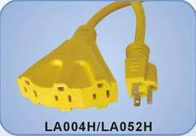
3- التدابير الوقائية عند التعامل مع الحاسب
تفحص الأسلاك والمعدات الكهربائية ومصادر الكهرباء قبل الاستخدام والحرص أن تكون ذات نوعية جيدة

Slide 17
3- التدابير الوقائية عند التعامل مع الحاسب
تجنب التحميل الزائد لوصلة مقبس الكهرباء من اجل توصيل عدة أجهزة به
وترك المستخدمين عرضة لصدمة كهربائية وخطر نشوب حريق
تتبع الكبلات الحاسب مسارا ملائما لتجنب مشي الأشخاص عليها أو التعثر بها
وخاصة عند استعمال الحواسب المنقولة
إتباع الإجراءات الصحيحة في تشغيل وإغلاق الجهاز
المحافظة على نظافة المعدات والطرفيات المكونة للحاسب

Slide 18
1- البيئةThe Environment
يمكن لمستخدمي الحاسب أن يؤثروا في حماية البيئة وذلك من خلال:
إعادة تصنيع الورق
إعادة تعبئة خرطوشة الحبر
ضبط تكوين الشاشة لكي تتوقف عن العمل بعد فترة من عدم النشاط
تقليل كميات المواد المطبوعة
الاتصال بمراكز إعادة التصنيع عند الرغبة في التخلص من معدات الحاسب

Slide 19

4- البيئةThe Environment
أن يكون الجهاز متوافقا مع Energy Star الذي يفرض على أجهزة الحاسب والطابعات على المحافظة على كمية الطاقة الكهربائية المستهلكة

Slide 20
بحمد الله

